Slide 1
初中設計與科技課程 (智障學生)
教學示例三：滑翔機與發射器

Slide 2
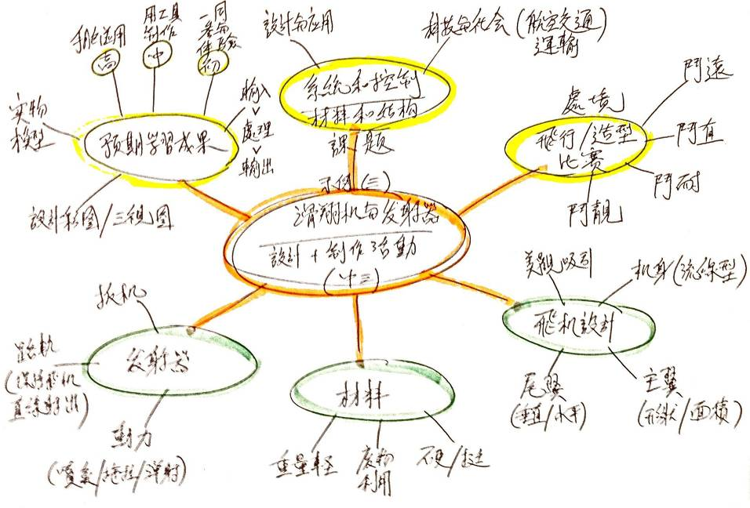

Slide 3
簡介
對象：初中學生
教學時間：四至五週
共通課題：設計及應用、安全與健康、科技與社會
主要知識範圍：物料和結構、系統和控制
處境：模型滑翔機飛行／造型比賽活動
科技探究活動：機型設計、飛行控制、發射動力
設計與製作活動：模型滑翔機與發射器
與高中課程的連繫：中國航天科技發展

Slide 4
教學目標
幫助學生：
透過飛行比賽活動，認識系統概念（輸入＞處理＞輸出）和體驗飛行樂趣（適合初組或以上）
使用物料和工具來製作試驗模型（適合中組或以上）
手腦並用地（運用設計圖、工程圖和製作實物）解決設計難題（適合高組）
明白如何管理所需資源和過程以實現設計方案／比賽項目
應用物料和資源（包括廢物利用）來實踐設計方案
明白系統的概念、應用和影響
設計出美觀吸引的模型

Slide 5
科技探究活動

Slide 6
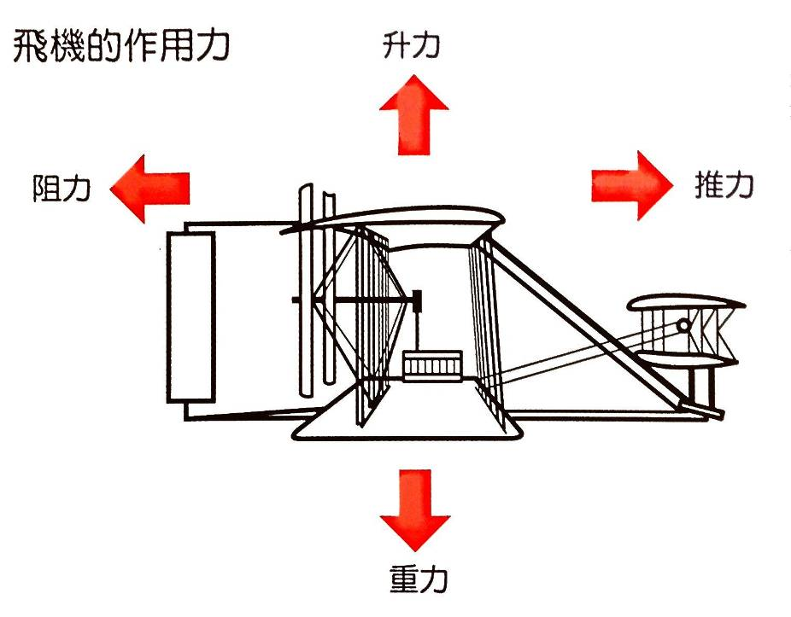
為何飛機能夠上天空？
這是基於「柏努力定律」，即是一種流體動力學的原理
當中主要有四種力：
飛機引擎的推力
地心吸力使飛機向下跌的重力
空氣產生的阻力
機翼把飛機向上提的升力

Slide 7
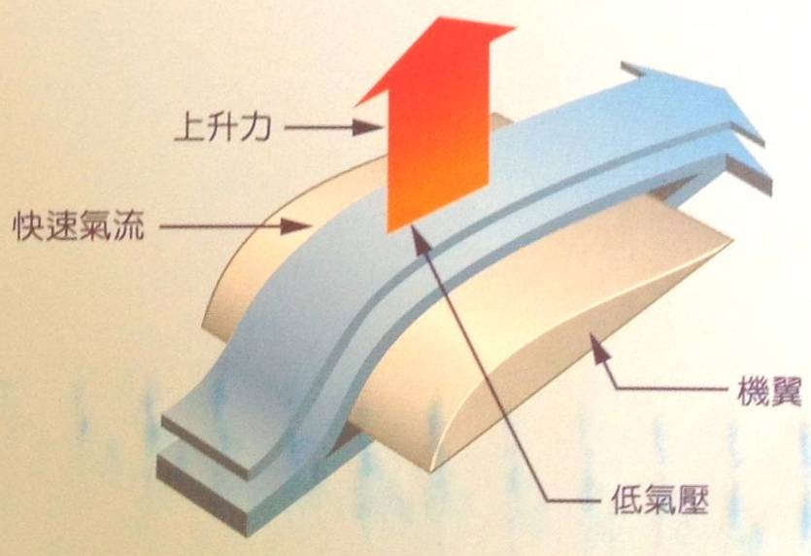
承托飛機的升力
「升力」是由機翼產生的，這跟空氣流經其表面的速度有關
機翼的弧面構造就是柏努力定律的應用例子，使飛機能向上升的重要原因
機翼上方的弧面比底部的平面長，空氣流經上方較長的距離時，其需要的速度比穿越底部的更快
快速氣流會產生較低的壓力，而機翼上下的壓力差異便會使飛機向上升

Slide 8
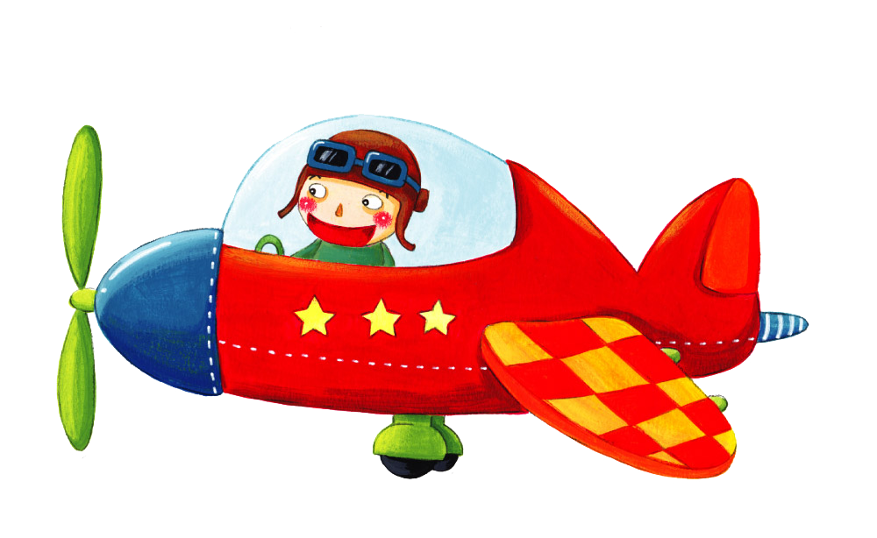
螺旋槳轉動，飛機向前滑行

Slide 9
空氣流經翼面上下
由翼前緣分為上下兩股氣流
兩股氣流移動至翼後緣再次會合起來
氣流
機 翼

Slide 10
空氣流經上方的距離較長
空氣流經下方的距離較短
機 翼
氣流
Notes:
10

Slide 11
翼面上的氣流移動得較快
翼面下的氣流移動得較慢
機 翼
氣流
Notes:
11

Slide 12
翼面上的氣壓較低
機 翼
翼面下的氣壓較大
壓力差異
形成向上的推升力

Slide 13
有了機翼的承托力，飛機便能凌空向前飛行

Slide 14
機型設計
飛行方向
A 平直翼：穩定性高，較能保持直線飛行
B 後掠翼：靈活性高，較易轉向
C 梯形翼：穩定性和靈活性兩者都很平均
A
B
C

Slide 15
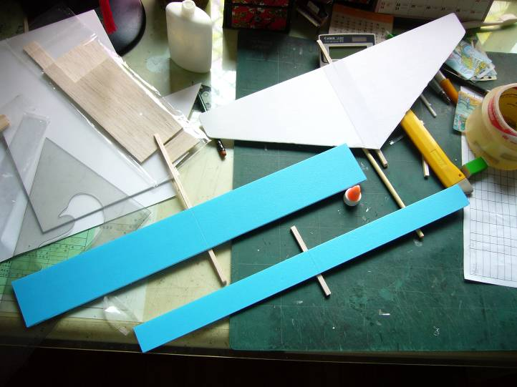
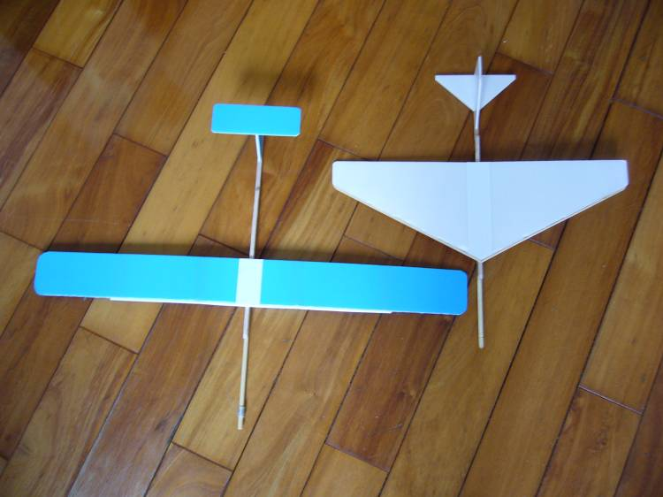
用不同的機型做試驗

Slide 16
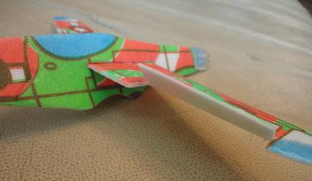
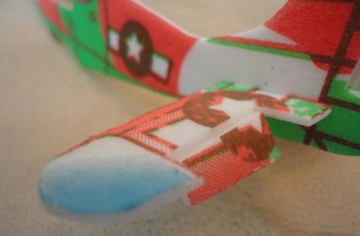
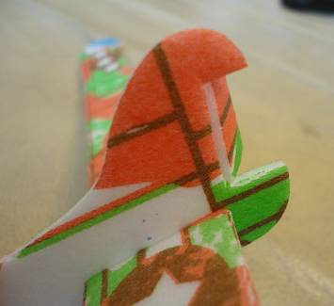
飛行系統：升降與轉向的控制
副翼：控制飛機的平穩／滾動
升降舵：控制飛機的升降
方向舵：控制飛機的轉向
副翼
方向舵
升降舵

Slide 17
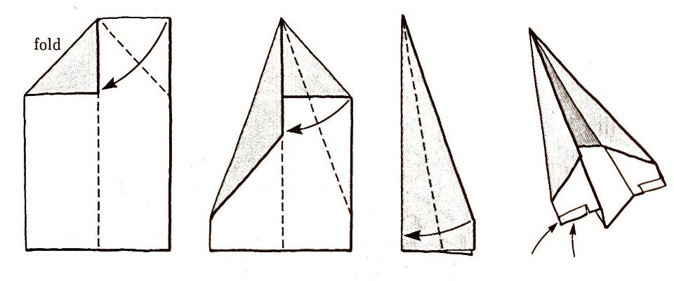
飛行控制（試飛）
可以先用「紙飛機」來嘗試升降與轉向的控制
機款一

Slide 18
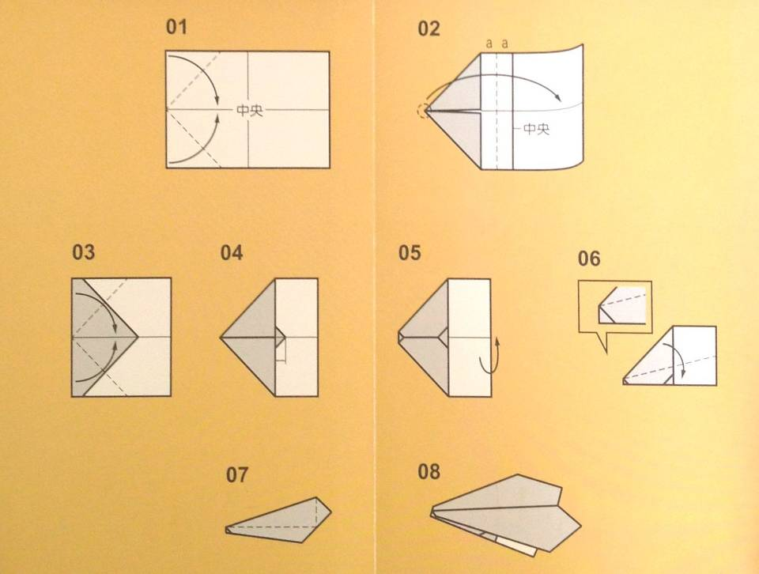
飛行控制（試飛）
機款二

Slide 19
飛機的重心與平衡
若滑翔機在飛行時急速下墜，我們可以：
減少機頭配重
機翼向前搬移
調整升降舵與副翼
若滑翔機未能直線飛行時，我們可以：
重置機翼於中線上
在翼端貼上膠帶
調整方向舵與副翼

Slide 20
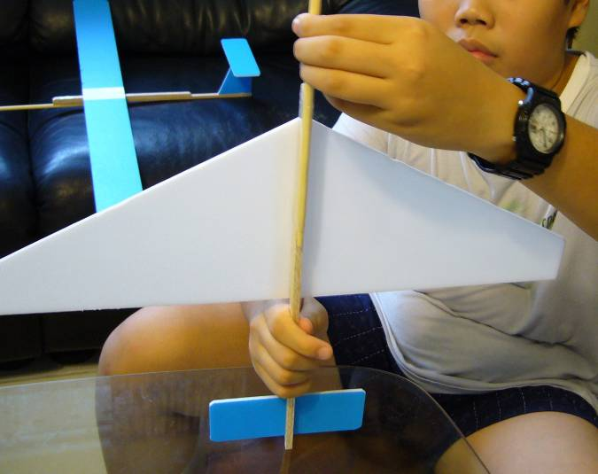
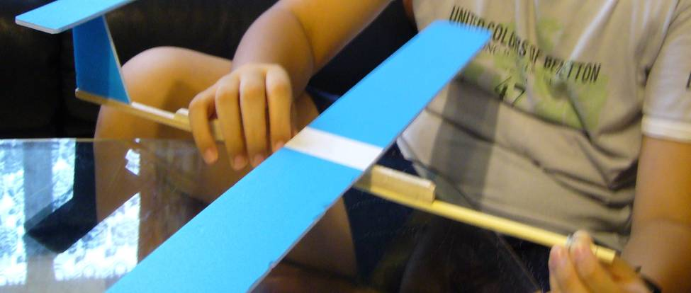
調整重心至最佳位置

Slide 21
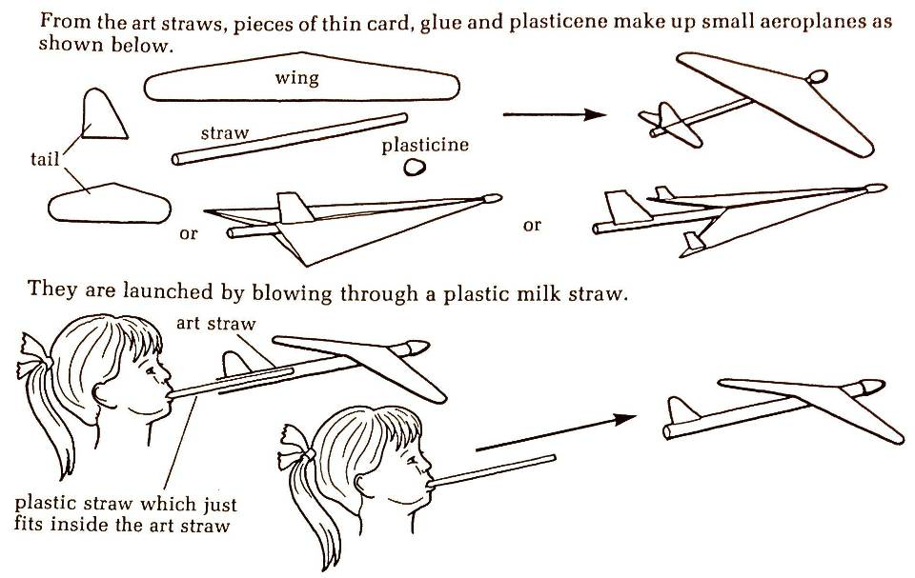
發射方法１：吹氣
機款１
主翼
美勞紙管
尾翼
負重泥膠
機款３
機款２
機身紙管
把膠飲管插入機身紙管內
透過吹氣入膠飲管內，把飛機發射出去。

Slide 22
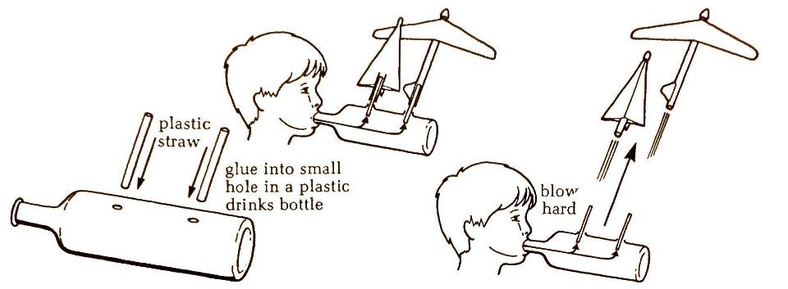
同步吹氣發射器
可以用來比較不同款式滑翔機的效能
膠飲管
在膠樽上鑽孔
吹
氣

Slide 23
發射方法２：拖拉
扣件
握緊滑翔機
索繩
負重物
預備
發射
放開滑翔機
索繩
自行
鬆脫

Slide 24
發射方法３：彈射
插入發
射管內
塑膠推桿
機翼
橡皮筋
固定環
固定銷
把橡皮筋往後拉來發射飛機

Slide 25
可供參考的資料
維基百科：滑翔機 http://www.twwiki.com/wiki/%E6%BB%91%E7%BF%94%E6%A9%9F
YouTube 短片：滑翔機製作教室https://www.youtube.com/watch?v=ENgdNJSL4r0
展示小型飛機的影像檔：VID_20140419_小型飛機

Slide 26
設計與製作活動

Slide 27
校本設計作業
背景：千百年來，人們都希望像雀鳥般翱翔天際；直至百年前，美國人萊特兄弟發明了動力飛機，人類的飛行夢想終於達成。你想不想感受一下飛行的樂趣呢？
設計概要：設計與製作模型滑翔機，並與其他同學的滑翔機進行飛行距離、滯空時間和造型設計的比賽。
製作材料：飛機木／珍珠板、配重物（螺絲／絲帽／墊圈）、白膠漿／熱溶膠／雙面膠紙、廢物利用等
設計考量：物料（輕、硬）、結構（機身／流線形、機翼／面積、美觀）、發射器（動力、扳機、跑道、安全易用）、平穩飛行、滯空時間長、製作方法等
設計實務：設計彩圖、附尺寸工程圖（三視圖）、展開圖（高階）
預期成品：測試模型、比賽模型

Slide 28
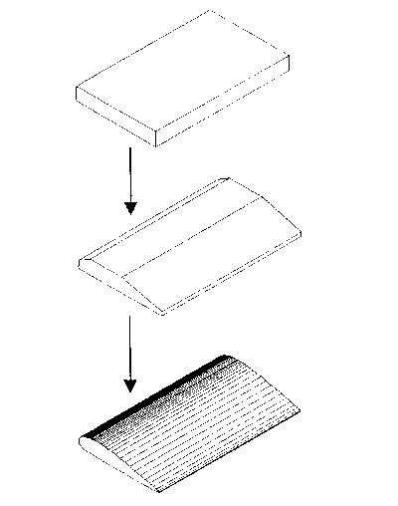
（高階）機翼製作工序
把機翼材料（飛機木／珍珠板）慢慢地切削和磨滑成「水滴」形狀

Slide 29
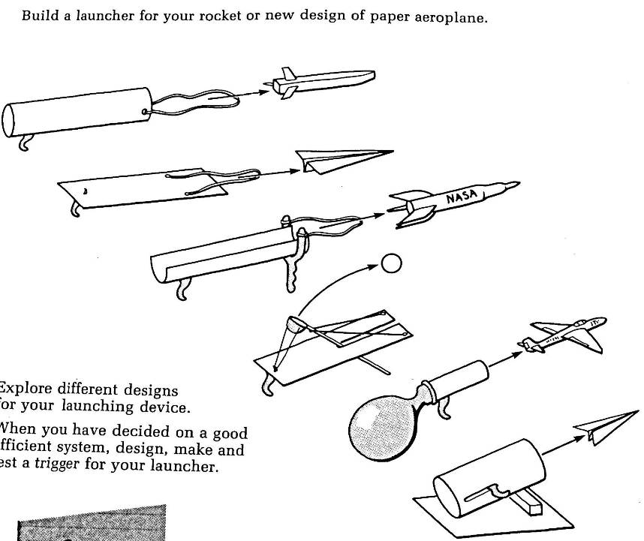
各式發射器
為你的滑翔機製作一個發射器
嘗試不同形式的發射器，
並且為它設計一個扳機。

Slide 30
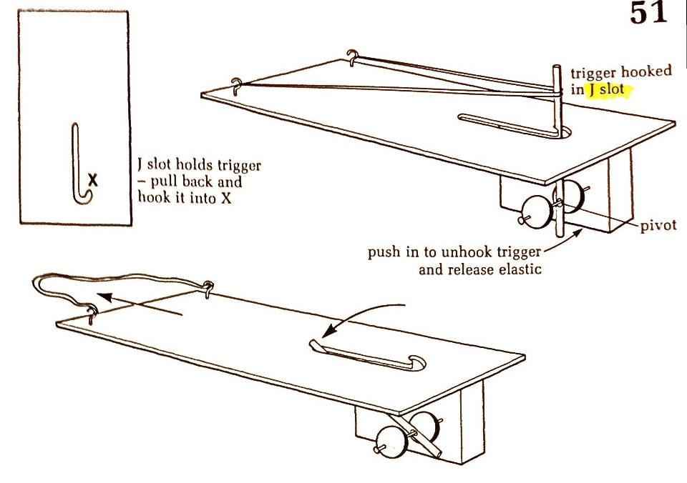
扳機設計１
扳機被固定於坑道的彎曲處
拉動扳機至X點，以固定橡皮筋
支樞
按下扳機以
釋放橡皮筋

Slide 31
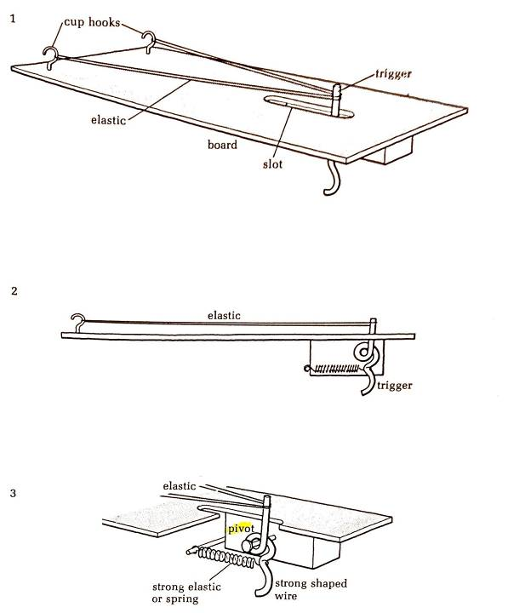
扳機設計２
金屬鉤
扳機
橡皮筋
木板
坑道
橡皮筋
扳機
橡皮筋
彈簧／橡皮筋
支樞

Slide 32
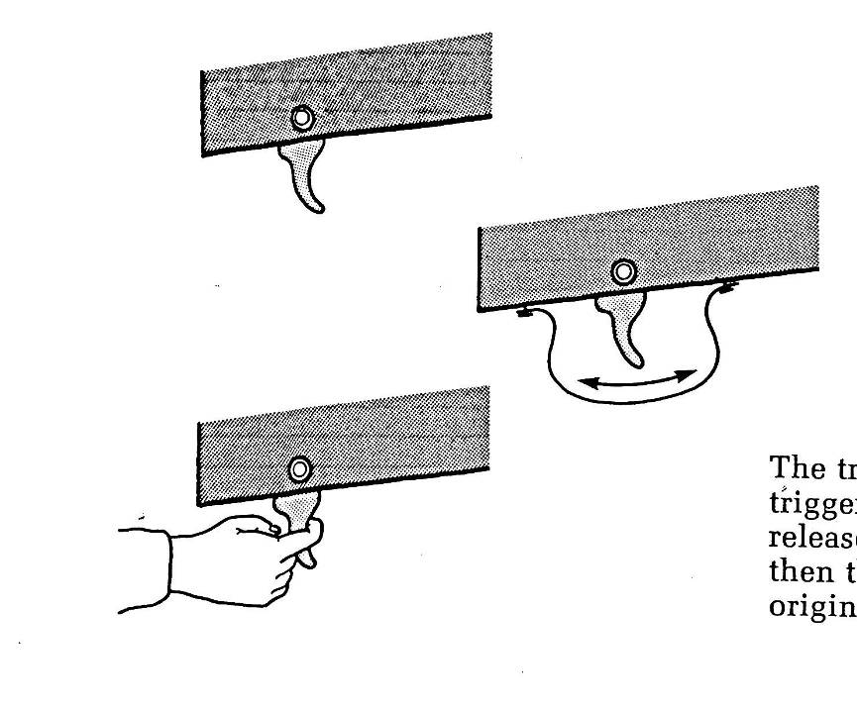
扳機設計３
扳機的設計最好像手槍一般，按下便能發射滑翔機，並且會自行返回原位。

Slide 33
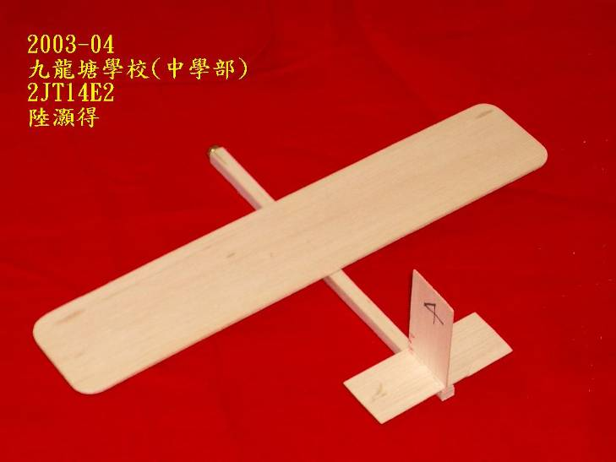
模型滑翔機例子１

Slide 34
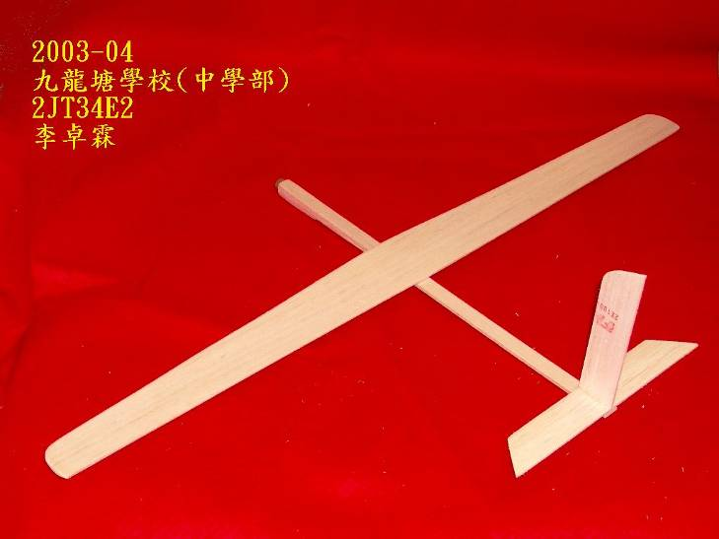
模型滑翔機例子２

Slide 35
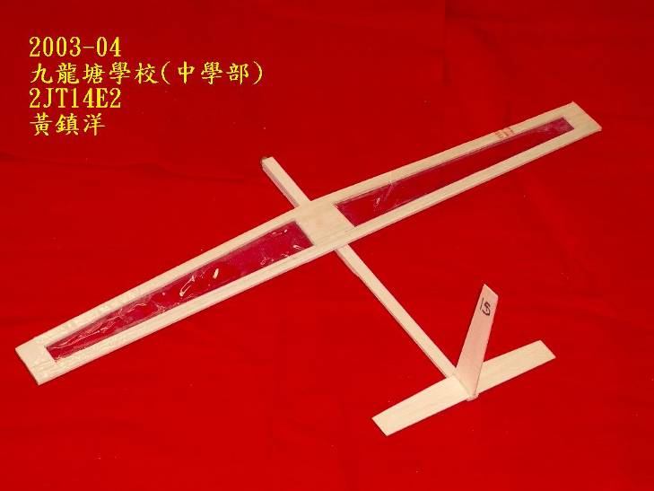
模型滑翔機例子３

Slide 36
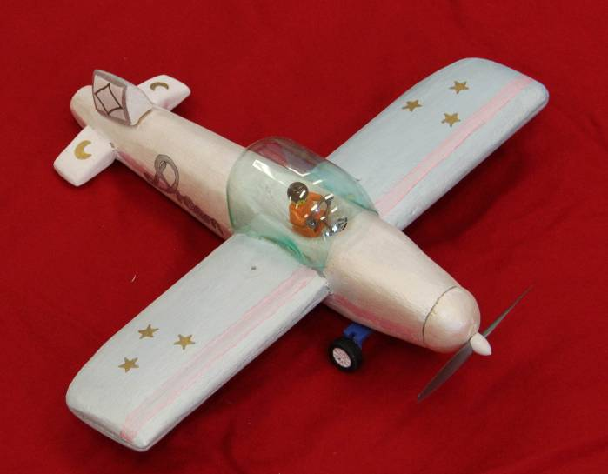
滑翔機造型設計例子１

Slide 37
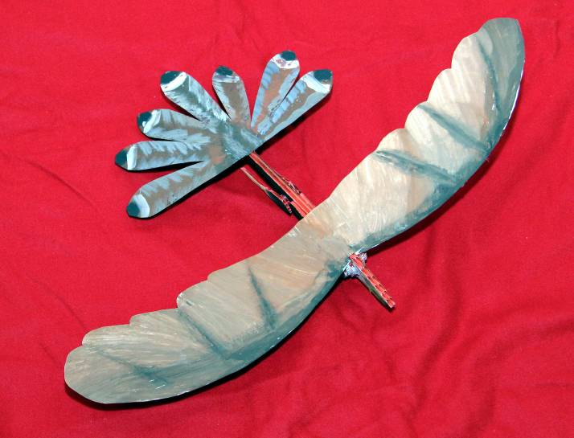
滑翔機造型設計例子２

Slide 38
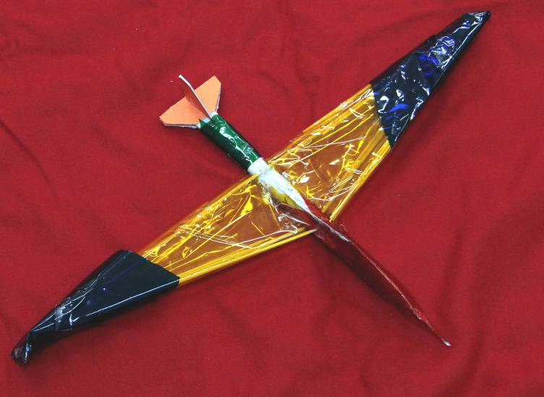
滑翔機造型設計例子３

Slide 39
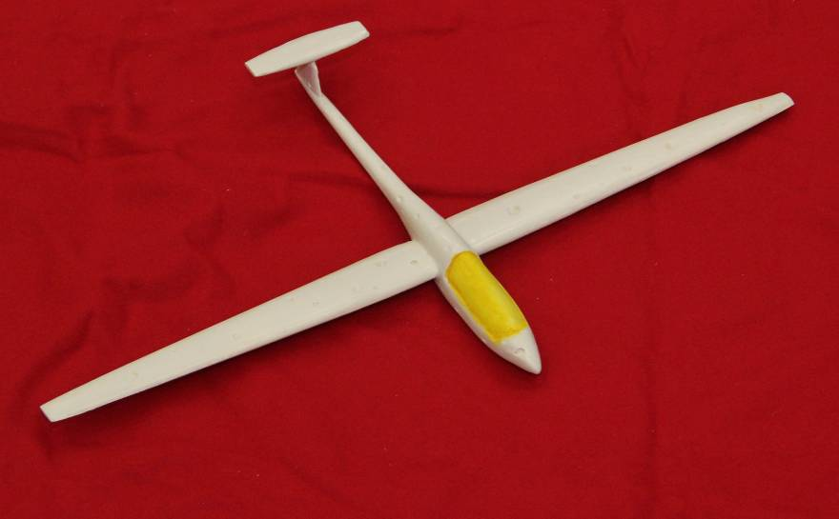
滑翔機造型設計例子４

Slide 40
模型滑翔機比賽活動

Slide 41
飛行比賽細節
滑翔機必須自行製作
滑翔機只可使用由發射器所獲得之能量
滑翔機的結構必須配合發射器上的接駁件，讓其把它推出跑道
滑翔機的長度不能超出 50 公分 (cm)
滑翔機的主翼面積不能大於 280 平方公分 (cm²)

Slide 42
飛行比賽細節（續）
必須使用指定的發射器，在1米高度以水平角度發射
滑翔機應保持直線飛行，並必須降落於2.5米闊的着陸場上
飛行距離由跑道起點至飛機任何一部分着地為止，距離多於5米始獲計算成績
參賽者有兩次發射機會，並只計算較佳成績
如距離成績相同者，則以滑翔機的重量較輕者勝

Slide 43
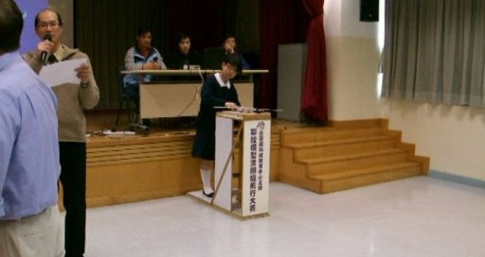
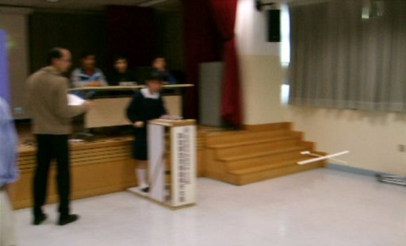
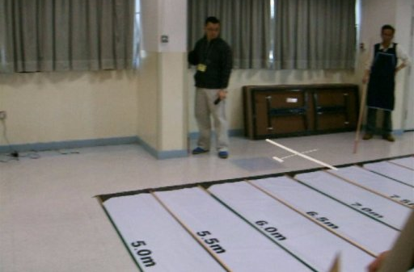
比賽實況

Slide 44
造型比賽細節
滑翔機必須自行製作
滑翔機不必參加飛行比賽
滑翔機不得大於500mm(闊) X 300mm(長) X 200mm(高)，重量不限
外型要美觀吸引：大小比例（流線形）、色彩配搭、表面處理、具備學校特色

Slide 45
謝謝！

